Slide 1

ФСП · Talent
Команда Phasma
Обратный найм ИТ-специалистов
Цифровая платформа-агрегатор ИТ-вакансий
с верифицированным профилем достижений участника ФСП
Notes:
Работающий MVP прямого обратного найма ИТ-специалистов.
Источники: https://github.com/vanlavir/Talent-thsp/blob/main/README.md

Slide 2

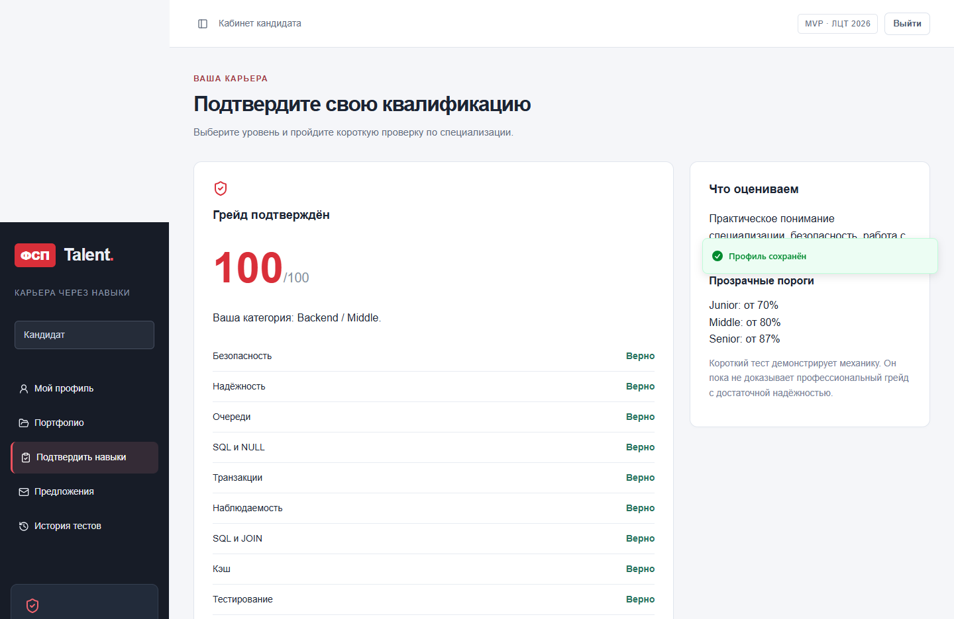
Краткое описание решения:
Кандидат подтверждает компетенции и попадает в категорию. Работодатель выбирает специалиста и отправляет предложение с зарплатой.
Phasma
2 участника
Капитан: Никита Тарасюк
Никита: продукт и серверная часть
Ирина: интерфейс и дизайн
Уникальность решения:
Единый сценарий: категория, портфолио, объяснимый подбор и практическое задание. Контакт открывается после согласия кандидата.
2
Notes:
Специализации: Backend, Frontend, Data Science. Демонстрационные достижения ФСП представлены на тестовых данных в соответствии с условиями хакатона.
Источники: https://github.com/vanlavir/Talent-thsp/blob/main/README.md
https://github.com/vanlavir/Talent-thsp/blob/main/docs/technical-documentation.md

Slide 3

КОМАНДА PHASMA
Никита Тарасюк
Ирина Чиркова
Капитан команды
Менеджер проекта
Бэкенд-разработчик
Фронтенд-разработчик
Дизайнер
Telegram: @Dteaher
Telegram: @Vanlavir
Notes:
Состав команды, роли и публичные контакты предоставлены участниками.
Источники:

Slide 4

РАБОТА НАД ПРОЕКТОМ
Организация работы
01
Разделили продукт и серверную часть, интерфейс и дизайн. Проверяли общий сценарий в двух отдельных кабинетах.
Оценка квалификации
02
Объединили автоматический тест по грейдам и практическую оценку задания работодателем.
Надёжность платформы
03
Транзакции сохраняют результат теста и категорию вместе. Сервер проверяет права доступа к каждой записи.
Notes:
Разделили работу над продуктом, серверной частью, интерфейсом и дизайном. Проверили сценарий в двух кабинетах.
Источники: https://github.com/vanlavir/Talent-thsp/blob/main/docs/acceptance.md
https://github.com/vanlavir/Talent-thsp/blob/main/docs/defense-readiness.md

Slide 5
КОРОТКО О РЕШЕНИИ
Как работает платформа
Кому полезно решение
Профиль и обязательный опрос
Тест и категория по методике MVP
Подбор по роли, грейду и стеку
Приглашение, решение и обратная связь
Работодатель получает понятные основания для первого контакта.
Кандидат показывает проекты и результат проверки.
ФСП получает основу карьерного сервиса для участников.
Notes:
Работодатель выбирает специалиста по категории и профилю. Кандидат показывает проекты и результаты проверки.
Источники: https://github.com/vanlavir/Talent-thsp/blob/main/README.md

Slide 6
ПРОБЛЕМА ПОДБОРА
Работодатель
Кандидат
Задача платформы
Резюме показывает стек, но не раскрывает практическую компетентность. Техническая команда тратит время на первичный отбор.
Отклики часто остаются без обратной связи. Проекты и соревновательный опыт трудно представить в стандартном резюме.
Связать профиль с проверкой компетенций. Дать работодателю основания для приглашения и сохранить право кандидата на выбор.
Notes:
Проблема поиска ИТ-специалистов описана в техническом задании хакатона.
Источники:

Slide 7
СЦЕНАРИЙ ОБРАТНОГО НАЙМА
Профиль
Подбор
Ответ
Стек, образование, проекты и видимость
Категория, стек и причины подбора
Решение, обратная связь и согласие на контакт
1
2
3
4
5
Проверка
Приглашение
Опрос и 15 заданий выбранного грейда
Зарплатная вилка и необязательное задание
Notes:
Профиль, проверка знаний, подбор, приглашение и ответ кандидата образуют единый сценарий.
Источники: https://github.com/vanlavir/Talent-thsp/blob/main/docs/technical-documentation.md

Slide 8
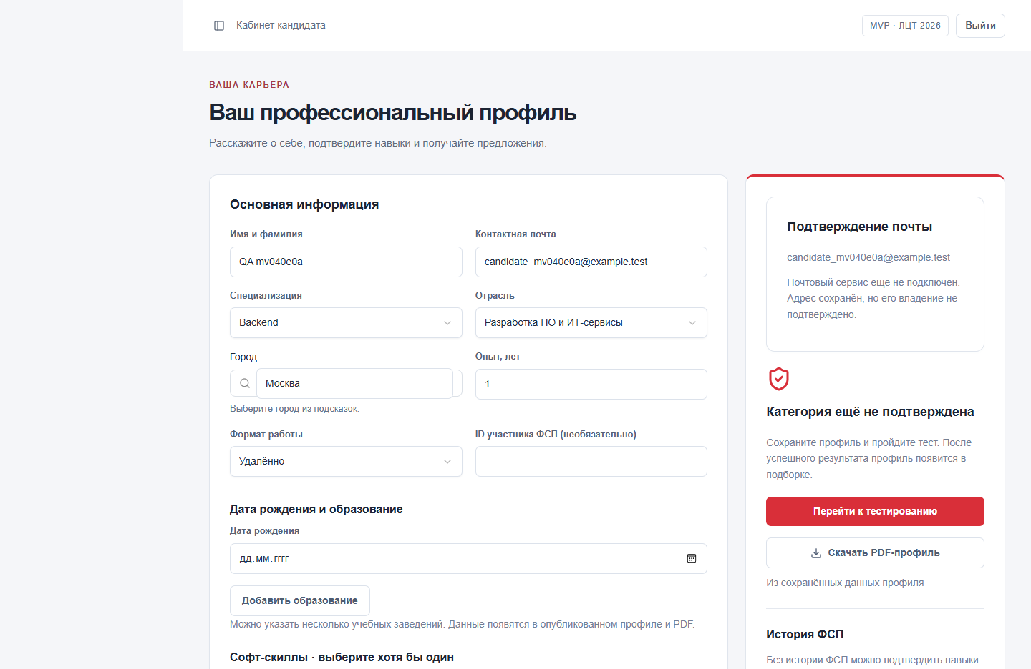
КАБИНЕТ КАНДИДАТА
Структурированный профиль
Портфолио проектов
Проверка компетенций
Настройки видимости
PDF-профиль
Notes:
Реальный экран работающей локальной версии с демонстрационным аккаунтом.
Источники: https://github.com/vanlavir/Talent-thsp/blob/main/docs/browser-validation-results.json

Slide 9
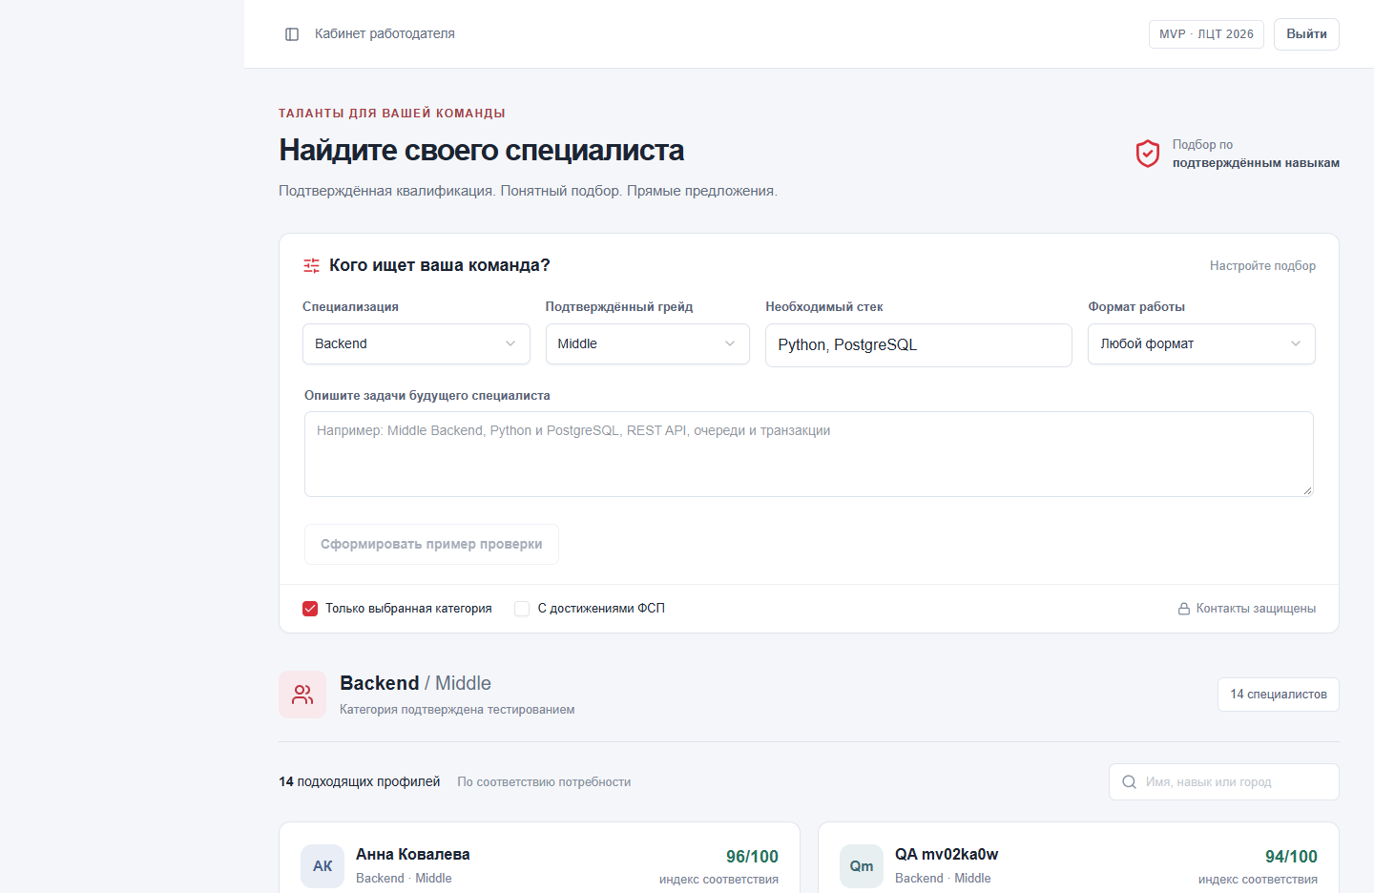
КАБИНЕТ РАБОТОДАТЕЛЯ
Фильтры по категории и стеку
Профиль и портфолио
Причины соответствия
Контакт скрыт до согласия
Notes:
Реальный экран работающей локальной версии с демонстрационным аккаунтом.
Источники: https://github.com/vanlavir/Talent-thsp/blob/main/docs/browser-validation-results.json

Slide 10
ПРОВЕРКА КОМПЕТЕНЦИЙ
Автоматическая проверка
Проверка работодателем
Backend, Frontend, Data Science
10 ситуационных вопросов
5 прикладных заданий
Пороги Junior / Middle / Senior:
70 / 80 / 87 баллов из 100
И минимум 3 прикладных ответа
Единые правила оценки по грейдам
15 задач в каталоге или своё условие
Шаблон по потребности и стеку
Ответ кандидата и ссылка на работу
Три критерия по 0–2 балла
и комментарий работодателя
Отдельная оценка конкретного задания
Notes:
Методика MVP: 10 ситуационных и 5 прикладных заданий. Пороги Junior, Middle, Senior: 70, 80, 87 баллов и минимум 3 прикладных ответа. Практическое задание работодателя имеет отдельную оценку.
Источники: https://github.com/vanlavir/Talent-thsp/blob/main/lib/assessment.ts
https://github.com/vanlavir/Talent-thsp/blob/main/lib/assignments.ts
https://github.com/vanlavir/Talent-thsp/blob/main/app/task-solution.tsx

Slide 11
ОБЪЯСНИМЫЙ ПОДБОР
Индекс от 0 до 100
Показываем вклад каждого фактора и соответствие требованиям.
Стек заявляет кандидат. Тест проверяет компетенции специализации.
Индекс помогает сравнить профили и выбрать кандидата для приглашения.
Notes:
Индекс соответствия учитывает роль, грейд, заявленный стек, тест, достижения и формат работы. Веса показаны на диаграмме.
Источники: https://github.com/vanlavir/Talent-thsp/blob/main/lib/domain.ts

Slide 12
АРХИТЕКТУРА И API
Уровень | Технологии | Ответственность
Интерфейс | React 19, TypeScript, Tailwind | Кабинеты и формы
Сервер | Vinext, Cloudflare Worker | API и проверка доступа
Данные | D1, SQLite | Профили, тесты, приглашения
Почта | Mail.ru SMTP, TLS | Коды подтверждения
Сессии и хеши паролей. Сервер проверяет роль и владельца записи.
Транзакция сохраняет результат теста и грейд вместе. API описан в OpenAPI.
Notes:
Интерфейс React и TypeScript. Сервер Vinext и Cloudflare Worker. Данные D1 на основе SQLite. Письма Mail.ru SMTP.
Источники: https://github.com/vanlavir/Talent-thsp/blob/main/docs/technical-documentation.md
https://github.com/vanlavir/Talent-thsp/blob/main/public/openapi.json
https://github.com/vanlavir/Talent-thsp/blob/main/lib/assessment-transaction.ts

Slide 13
ТЕХНИЧЕСКИЕ ПРОВЕРКИ
44
900
100
749 мс
серверные проверки
генераций теста
HTTP-запросов
локальный p95
Роли, владельцы, контакты и откат при сбое
Эталонные ответы успешно проходят проверку. Тест учитывает решение прикладных задач
1000 тестовых профилей и 10 одновременных запросов
95% запросов завершились быстрее этого времени
Автоматические проверки на локальном стенде платформы
Notes:
44 серверные проверки. 900 автоматически сгенерированных форм с эталонными ответами. Локальный нагрузочный прогон: 100 запросов, 1000 тестовых профилей, параллелизм 10, p95 748.5915 мс.
Источники: https://github.com/vanlavir/Talent-thsp/blob/main/docs/validation-results.json
https://github.com/vanlavir/Talent-thsp/blob/main/docs/load-validation-results.json
https://github.com/vanlavir/Talent-thsp/blob/main/docs/browser-validation-results.json

Slide 14
ПРОВЕРКА РЕЛЕВАНТНОСТИ
1000 синтетических профилей
12 описаний потребности
Синтетический стенд для сравнения алгоритмов.
Разметка учитывает категорию и совпадение стека.
На стенде индекс платформы даёт более точную выдачу, чем поиск только по стеку.
Notes:
Сравнение на синтетическом стенде: 1000 профилей на основе стартовых шаблонов, 12 запросов, авторская разметка категории и совпадения стека. Результаты относятся к этому стенду. Средние метрики индекса: 1, 1, 1. Поиска только по стеку: 0.916667, 0.95, 0.946671.
Источники: https://github.com/vanlavir/Talent-thsp/blob/main/docs/ranking-benchmark.json
https://github.com/vanlavir/Talent-thsp/blob/main/scripts/validate-priority.cjs

Slide 15
ДАННЫЕ И СОГЛАСИЕ КАНДИДАТА
Публичный профиль
Контакт и решение
Защита доступа
Кандидат управляет видимостью образования, портфолио, опроса и софт-скиллов.
Точная дата рождения скрыта.
Контакт открывается после принятия предложения.
Решение доступно кандидату и работодателю, который отправил задание.
Сервер проверяет роль пользователя и владельца записи.
Публичный профиль содержит только разрешённые кандидатом сведения.
Notes:
Кандидат управляет видимостью сведений. Контакт открывается после принятия предложения. Сервер проверяет роль и владельца записи.
Источники: https://github.com/vanlavir/Talent-thsp/blob/main/lib/public-profile.ts
https://github.com/vanlavir/Talent-thsp/blob/main/docs/technical-documentation.md

Slide 16
РАЗВИТИЕ И БИЗНЕС-МОДЕЛЬ
Первый пилот
01
Планируем пилот с ИТ-командами и участниками соревнований. Оценим релевантность подборок и время до первого контакта.
План монетизации
02
Планируем бесплатный профиль для кандидата и платный доступ работодателя к расширенному подбору.
Следующие этапы
03
Калибровка заданий, восстановление доступа и SQL-предфильтрация. Интеграция реестра ФСП и ATS после согласования контрактов.
Notes:
План развития: пилот, экспертная калибровка, восстановление доступа, SQL-предфильтрация, интеграции ФСП и ATS. Платный доступ работодателей является планом монетизации.
Источники: https://github.com/vanlavir/Talent-thsp/blob/main/docs/pilot-guide.md
https://github.com/vanlavir/Talent-thsp/blob/main/docs/defense-readiness.md

Slide 17

ФСП · Talent
Демонстрация продукта
Открыть работающий сайт
Для доступа к демонстрационной версии
сайта требуется VPN.
github.com/vanlavir/Talent-thsp
Исходники, OpenAPI и инструкция запуска
Контакт: talent-thsp@mail.ru
Notes:
Для доступа к демонстрационной версии сайта требуется VPN. Исходный код, OpenAPI и инструкция запуска доступны в репозитории.
Источники: https://github.com/vanlavir/Talent-thsp/blob/main/docs/submission.md

